Slide 1
「千（せん）と千尋（ちひろ）のかみかくし」 “Spirited Away”
スタジオ ジブリ
Studio Ghiburi

Slide 2
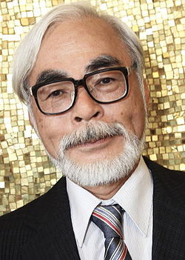
はじめまして。
ぼくは、みやざき はやお です。
日本人です。
七十一さいです。
とうきょう に すんでいます。

Slide 3
Name: みやざき はやお
Nationality: 日本人
Age: 七十一（71)
Place he lives in: とうきょう（東京）

Slide 4
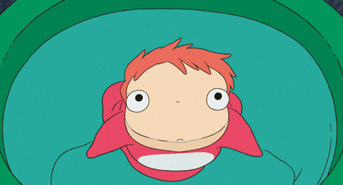
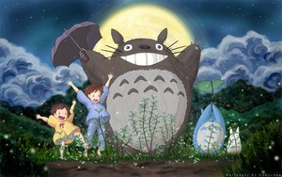
宮崎駿（みやざきはやお） の えいが

Slide 5
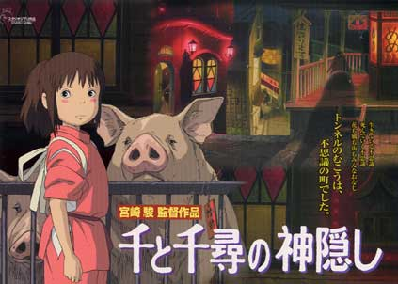
千（せん）と千尋（ちひろ）のかみかくし

Slide 6
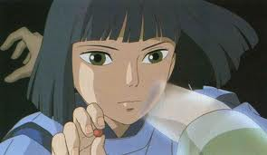
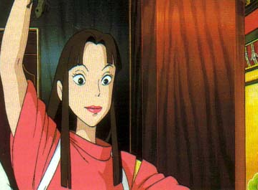
登場人物（とうじょうじんぶつ）
はく
ちひろ / せん
りん

Slide 7
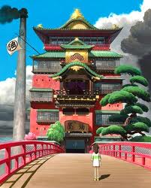
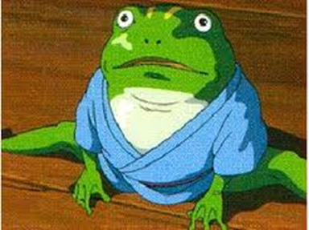
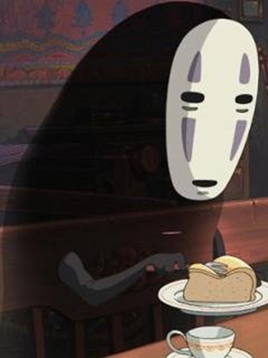
登場人物（とうじょうじんぶつ）
かおなし
かえる
せんとう

Slide 8
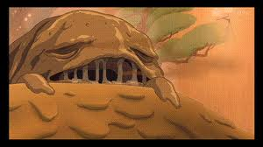
おくされさま
（お腐れ様）
おしらさま
（お白様）

Slide 9
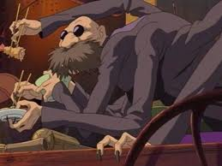
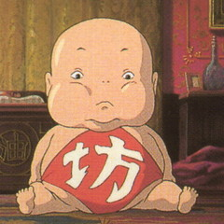
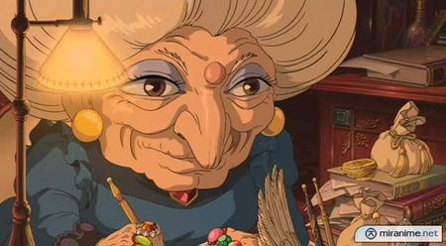
かまじい
（釜爺）
ぼう
ゆばあば （湯婆婆）

Slide 10
しつもん
Why was おくされさま carrying so much garbage and why did it smell bad?
Why do think かおなし carries money and gives it to people？
Why wasかおなし very upset when せんdidn’t want money?
Why do you think かおなし is called かおなし？
For what reason do you think everyone wants to come to this せんとう?

Slide 11
Your Answer
1.
2.
3.
4.
5.

Slide 12
Student slides! Print the following slides for students to record their answers.

Slide 13
千（せん）と千尋（ちひろ）のかみかくし

Slide 14
Name:
Nationality:
Age:
Place he lives in:

Slide 15
登場人物（とうじょうじんぶつ）

Slide 16
登場人物（とうじょうじんぶつ）

Slide 17
（お腐れ様）
（お白様）

Slide 18
（釜爺）
（湯婆婆）

Slide 19
しつもん
Why was おくされさま carrying so much garbage and why did it smell bad?
Why do think かおなし carries money and gives it to people？
Why wasかおなし very upset when せんdidn’t want money?
Why do you think かおなし is called かおなし？
For what reason do you think everyone wants to come to this せんとう?

Slide 20
Your Answer
1.
2.
3.
4.
5.

